Slide 1
PERENCANAAN PROYEK
MANAJEMEN PROYEK
PERANGKAT LUNAK

Slide 2
Perencanaan Proyek
Merupakan dokumen resmi proyek yang diacu dalam pelaksanaan, pengawasan, dan penutupan proyek, yang menjamin proyek mencapai sasarannya bila diikuti dengan baik.
Disetujui oleh pemberi kerja.
Diberikan kepada pihak-pihak yang dicantumkan dalam rencana manajemen komunikasi.
Dilengkapi dengan rincian pendukungnya.

Slide 3
Tujuan Perencanaan Proyek
Sebagai pedoman pelaksanaan, pengawasan dan penutupan proyek
Mendokumentasi asumsi-asumsi yang dijadikan dasar dalam perencanaan
Mendokumentasi keputusan penting dan pertimbangannya
Memfasilitasi komunikasi diantara stakeholder
Mendefinisikan pemeriksaan (review) manajemen dalam hal: isi, cakupan, waktu
Sebagai dasar (baseline) untuk menilai kinerja dalam kegiatan pengawasan proyek

Slide 4
Elemen Rencana Proyek
Lingkup Proyek, alternatif & feasibility
Membagi proyek dalam rincian kegiatan
Jadwal kegiatan
Rencana komunikasi
Menentukan standar & prosedur proyek
Identifikasi & perkiraan resiko
Membuat budget
Rencana Proyek Dasar

Slide 5
Langkah Perencanaan Proyek
Menentukan sasaran & lingkup proyek
Menentukan lifecycle
Membuat struktur organisasi/tim proyek
Memilih tim proyek
Menentukan resiko-resiko
Membuat Work Breakdown Structure (WBS)
Identifikasi tugas/aktivitas dan ketergantungannya
Estimasi
Menentukan sumber-sumber daya
Membuat jadwal kegiatan

Slide 6
WORK BREAKDOWN STRUCTURE (WBS)

Slide 7
Work Breakdown Structure
Teknik untuk :
Membagi keseluruhan proyek ke dalam komponen-komponen
Memecah komponen ke level-level berikutnya sampai dengan tugas
Sampai dengan setiap tugas merupakan unit yang dapat dikelola (misalnya oleh manajer teknik)
Direncanakan
Dianggarkan
Dijadwalkan
Dikendalikan
Menampilkan gambar/grafik tentang hirarki proyek

Slide 8
Work Breakdown Structure
Tujuan :
Melengkapi komunikasi antar personel proyek
Menjaga konsistensi dalam pengendalian dan pelaporan
Cara efektif untuk melengkapi tugas manajemen
Manfaat :
Mengurangi kompleksitas
Fasilitas penjadwalan dan pengendalian

Slide 9
Langkah membuat WBS
Pecah setiap fungsi ke dalam tiga sub fungsi :
Menerima masukan & memasukkannya ke bentuk yang berkaitan
Menstransformasikan masukan ke dalam keluaran yang dibutuhkan
Menyiapkan keluaran kedalam bentuk akhir yang diminta
Lakukan dekomposisi secara iteratif
Tidak seluruh cabang mempunyai level yang sama
Jika WBS sangat kompleks untuk ditampilkan dalam satu peta, maka pecahkan setiap level subfungsi dalam peta yang terpisah
Kaji & perbaiki WBS oleh semua kelompok yang berkaitan

Slide 10
Approaches to developing WBS
Using guidelines
The analogy approach
The top down approach
The bottom up approach
The mind-mapping approach

Slide 11
Contoh WBS (bentuk hirarki)
INTRANET
DISAIN SITUS WEB
DISAIN
HOME PAGE
‘PAGE’
PEMASARAN
‘PAGE’
PENJUALAN
SITE MAP
TEKS
TEKS
TEKS
DISAIN GRAFIS
CITRA
CITRA
CITRA
PROGRAM
HYPERLINK
HYPERLINK
HYPERLINK
WBS menurut produk
Sumber: Schwalbe, 2006

Slide 12
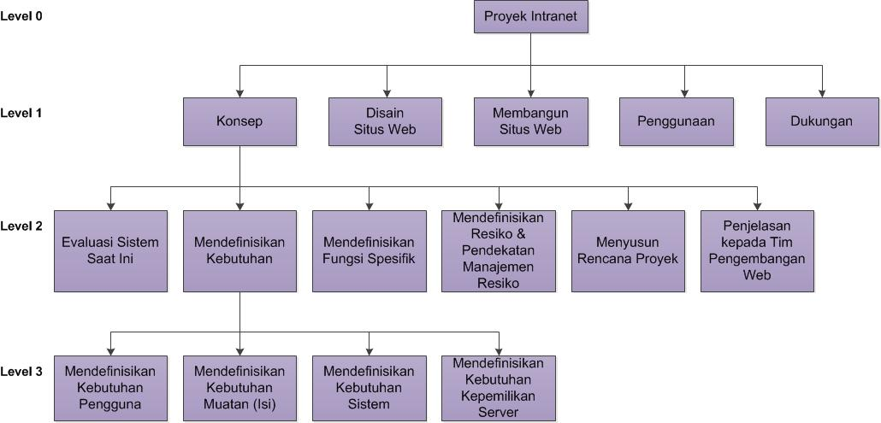
Contoh WBS (bentuk hirarki)
WBS menurut tahapan
Sumber: Schwalbe, 2006

Slide 13
Contoh WBS (bentuk struktur )
1.0 Konsep
1.1 Evaluasi sistem yang ada
1.2 Pendefinisian kebutuhan
1.2.1 Mendefinisikan kebutuhan pengguna
1.2.2 Mendefinisikan kebutuhan muatan (isi)
1.2.3 Mendefinisikan kebutuhan sistem
1.2.4 Mendefinisikan kebutuhan kepemilikan server
1.3 Mendefinisikan fungsi spesifik
1.4 Mendefinisikan resiko dan pendekatan manajemen resiko
1.5 Menyusun rencana proyek
1.6 Penjelasan kepada tim pengembangan web
2.0 Desain situs web
3.0 Membangun (konstruksi) situs web
4.0 Penggunaan
5.0 Dukungan

Slide 14
TUGAS
Buatlah WBS (dalam bentuk hirarki atau bentuk struktur) berdasarkan tahapan pembangunan perangkat lunak yang dibuat.

